Slide 1
Туристический маршрут по Даниловичскому сельсовету

Slide 2
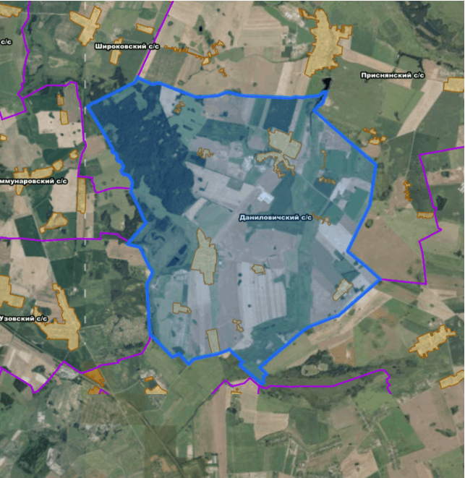
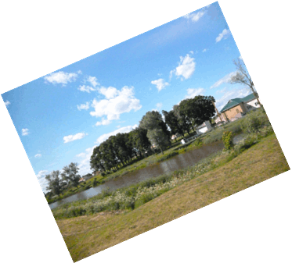
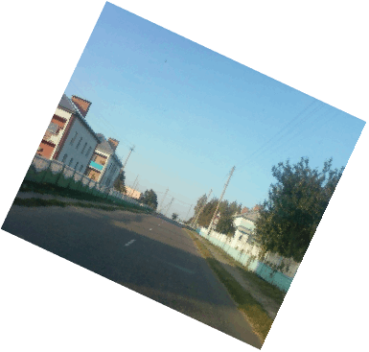
Даниловичский сельсовет образован в 1926 году.
Территория сельсовета расположена в западной частИ
Ветковского района. Центр сельсовета - агрогородок
Даниловичи. Общая площадь территории сельсовета составляет 5640 га. В состав сельсовета входят 12 населенных пунктов.
Координаты 52.620205, 30.949594

Slide 3
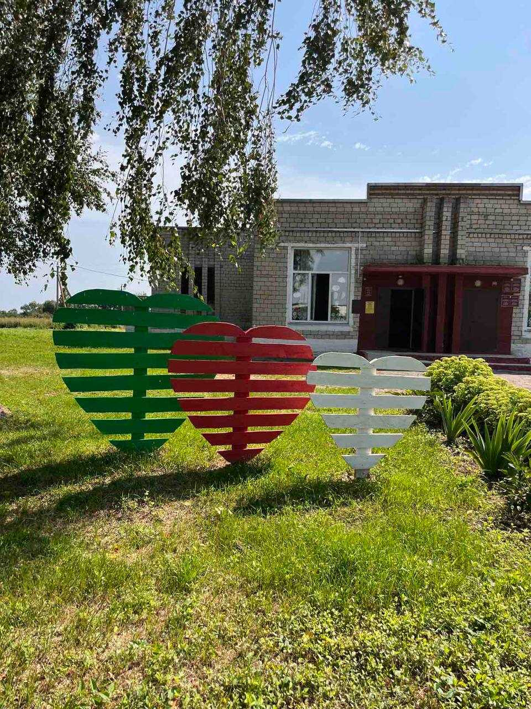
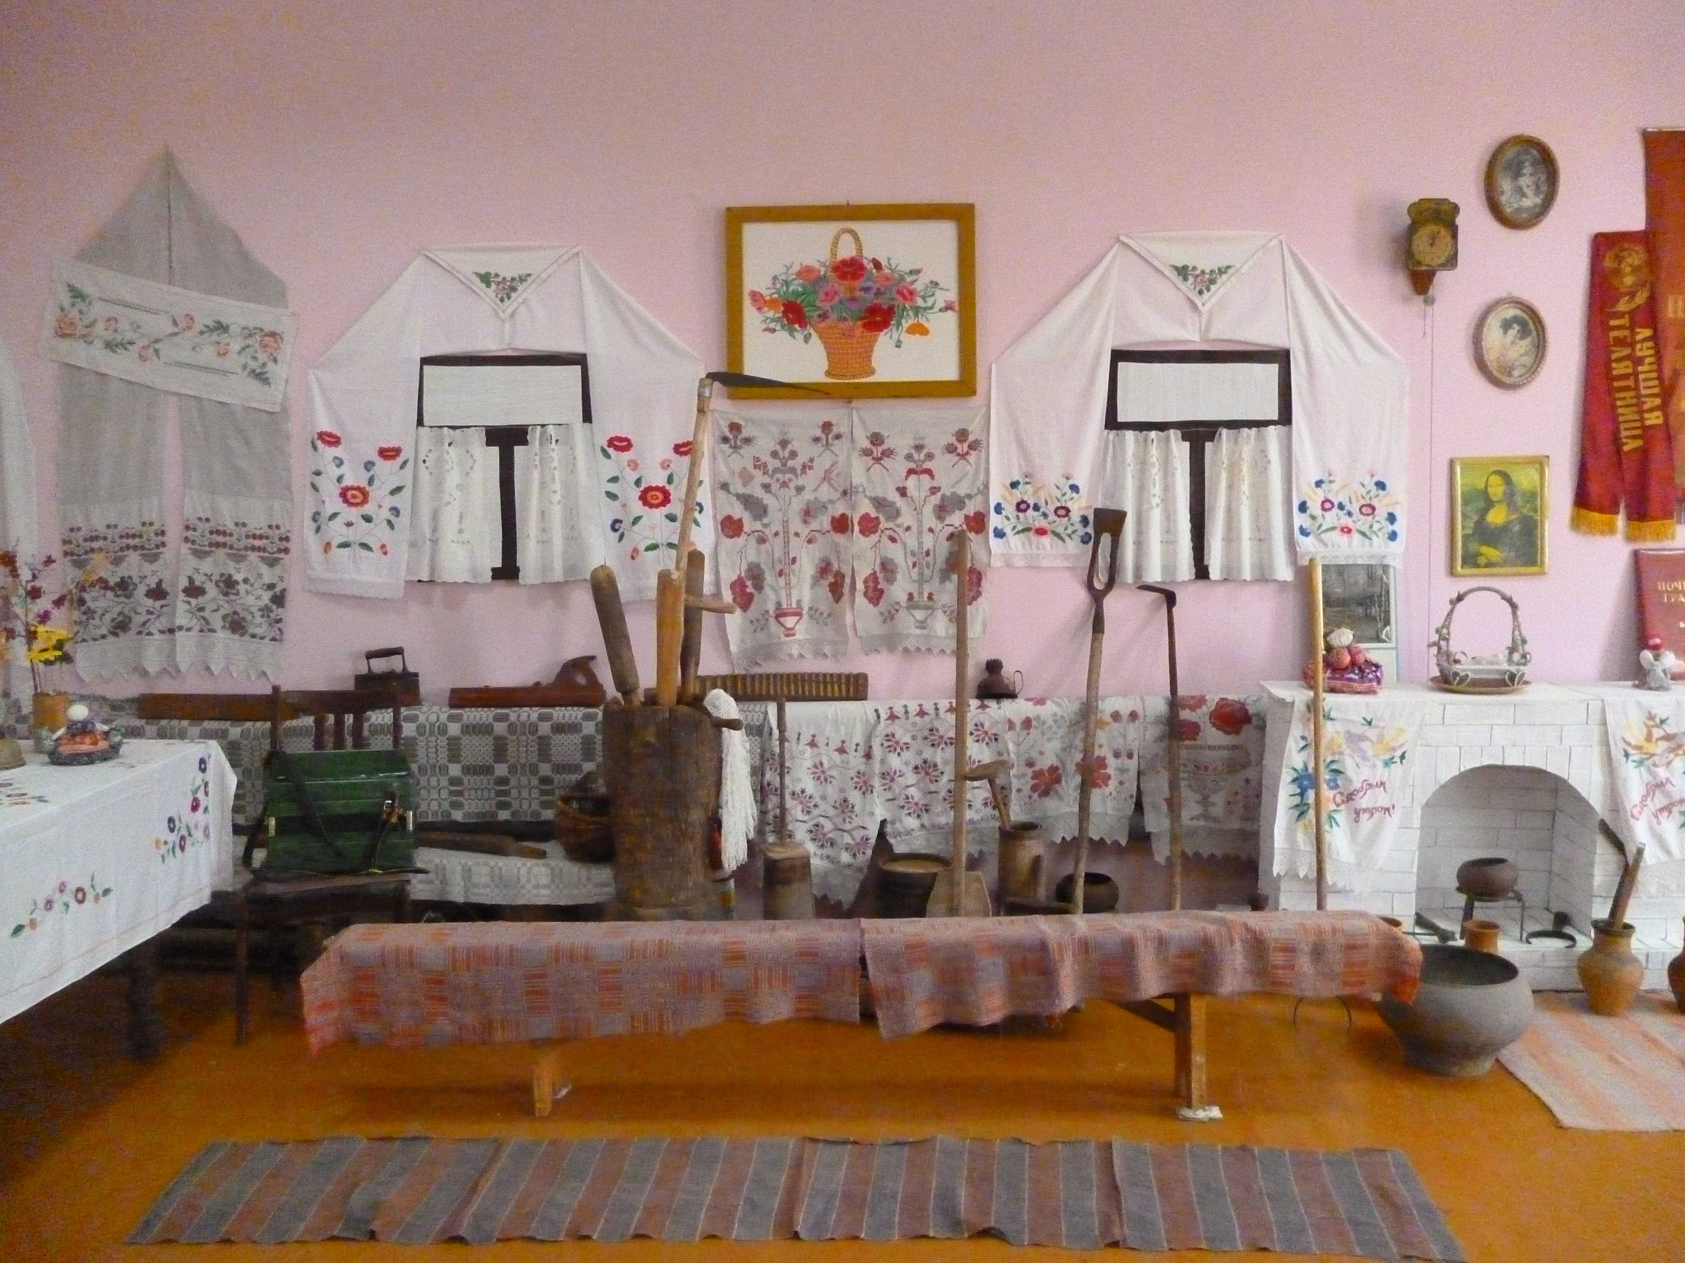
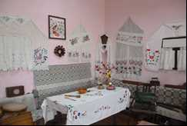
Первым местом туристического маршрута является пыханский Сельский дом культуры (музейная комната)
Нигде так полно не проявляется душа и характер народа, как в фольклоре, традициях, обрядах. С целью приобщения населения к культурным ценностям нашего народа работниками культуры проводятся календарно-обрядовые праздники, а также большое внимание уделяется сохранению культурных традиций и истории родного края.
Координаты: Гомельская область,
Ветковский район, аг. Пыхань,
ул. Слобода, д.2А
52.608295, 30.930828

Slide 4
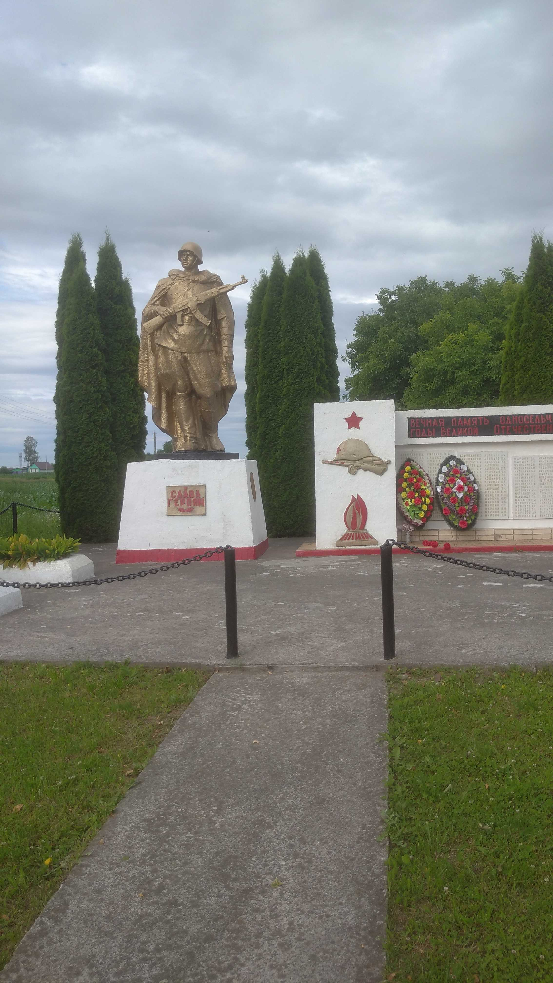
Вторым местом туристического маршрута является историко-культурная ценность братская могила.
Памятник установлен в 1959 году в честь павших воинов за освобождение Ветковского района и воинов – односельчан, павших в боях за независимость нашей Родины.
В 1951-1953 годах в братскую могилу были перезахоронены воины с братских одиночных могил п.Первомайский, п.Новины
Координаты: Гомельская область,
Ветковский район, аг. Даниловичи,
52.635454, 30.964952

Slide 5

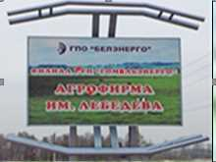

Третьим местом туристического маршрута является крупное сельскохозяйственное предприятие филиал «Агрофирма имени Лебедева» РУП «Гомельэнерго», специализируется на производстве зерна, рапса, молока и мяса.
В настоящее время поголовье КРС насчитывает более 3000 голов. Общая площадь сельхозугодий составляет 2239 га.
В филиале имеется современный зерносушильный комплекс КЗСВ-30г, работающий на природном газе, что позволяет ускорить процесс доработки и сушки зерна, а также сократить время нахождения зерна на зернотоку.
Координаты: Гомельская область, Ветковский район,
аг. Даниловичи, ул. Центральная, д.1
56.639920, 30.967587

Slide 6
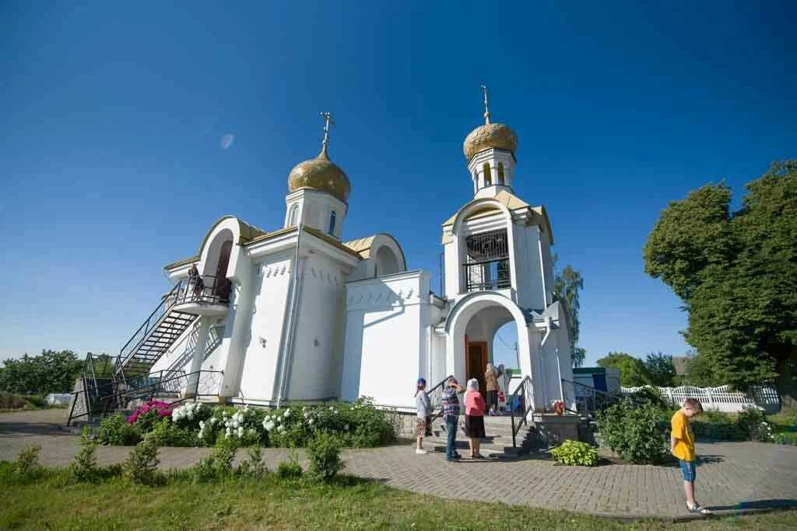
Четвертым местом туристического маршрута является Храм святителя Николая Чудотворца.
Храм был построен в 1825 году и вмещал около 100 человек. В 1915 году храм сгорел при невыясненных обстоятельствах. В период с 1922 по 1926 годы местные жители своими силами восстановили церковь. Храм посвящён во имя Святителя Николая, архиепископа Мир Ликийских, чудотворца.
Координаты: Гомельская область,
Ветковский район, аг. Даниловичи,
ул. Лебедева, д.15 А
52.635679, 30.965323

Slide 7
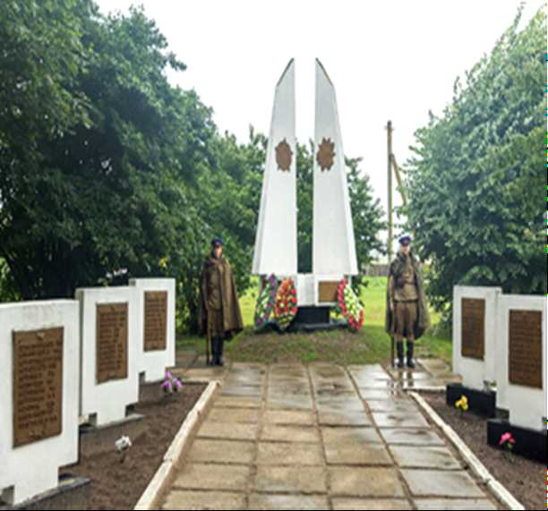
Пятым место туристического маршрута является памятник воинам-землякам. По официальным данным количество захороненных 73 человека.
Памятник был установлен в 1968 г., в 1985 г. реконструирован.
Координаты: Гомельская область,
Ветковский район, аг. Пыхань
52.608295, 30.930828

Slide 8
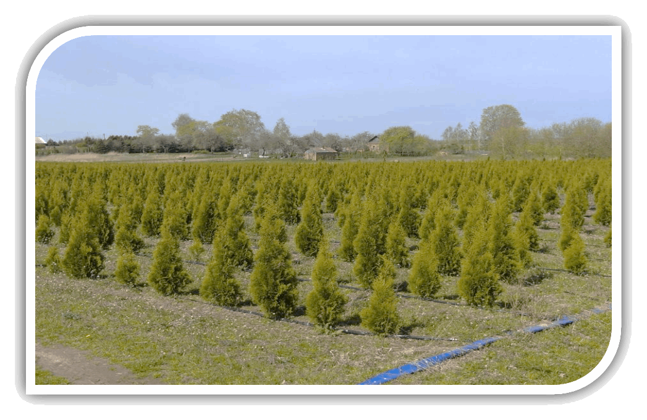
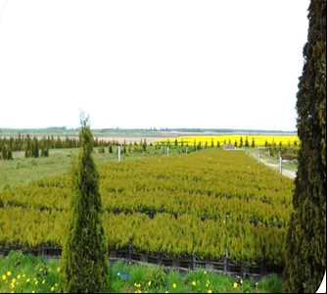
Шестым местом туристического маршрута является п. Борки
На территории всего поселка расположено фермерское хозяйство «ГринВалей».
Основным видом деятельности является выращивание сельскохозяйственной продукции, декоративных культур, саженцев и рассады.
Здесь сотни тысяч деревьев и даже цветов.
Координаты: Гомельская область,
Ветковский район, п. Борки
Координаты: 52.599145, 30.992174

